Slide 1


UNIVERSIDAD AUTÓNOMA DEL ESTADO DE MÉXICO
PLANTEL “LIC. ADOLFO LÓPEZ MATEOS” DE LA ESCUELA PREPARATORIA
METODOLOGÍA DE LA INVESTIGACIÓN I
PLANEACIÓN DE LA INVESTIGACIÓN:
EL PROYECTO
M. EN ED. SANDRA ARACELI DÍAZ VÁZQUEZ
septiembre 2018

Slide 2
PROPÓSITO DEL MÓDULO
Construye el proyecto de investigación mediante la elaboración de cada uno de sus elementos para contar con la planeación de las actividades de su investigación.
PLANEACIÓN DE LA INVESTIGACIÓN:
EL PROYECTO

Slide 3
Elección del Tema
Planteamiento del Problema
Hipótesis
Objetivos
Justificación
CONCEPTO Y PARTES DEL PROYECTO DE INVESTIGACIÓN
Cronograma
Metodología
Fuentes de consulta
Esquema de Trabajo
Marco Referencial
TEMÁTICA

Slide 4
COMPETENCIAS
Disciplinares
GENÉRICAS
Identifica el conocimiento social y humanista como una construcción en constante transformación.
4. Argumenta sus ideas respecto a diversas corrientes filosóficas y fenómenos histórico-sociales, mediante procedimientos teórico-metodológicos.
5. Desarrolla innovaciones y propone soluciones a problemas a partir de métodos establecidos.
Participa y colabora de manera efectiva en equipos diversos.
8.1 Propone maneras de solucionar un problema o desarrollar un proyecto en equipo, definiendo un curso de acción con pasos específicos.

Slide 5
El proceso de la investigación científica
(fases)
1. ETAPA DE PLANEACIÓN O PROYECTO
2. ETAPA DE DESARROLLO O PROCESO
3. ETAPA FORMAL O INFORME DE INVESTIGACIÓN
Se establece con anticipación las actividades que se tienen que realizar para resolver el problema observado.
Implica la realización de las actividades del marco teórico y de la investigación de campo.
Se reportan por escrito, tanto sus resultados como sus conclusiones.

Slide 6
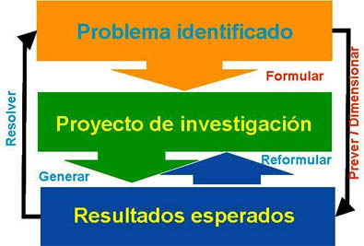
¿Qué es un proyecto de investigación?
Un proyecto de investigación debe enunciar con precisión y claridad:
¿Qué? (Planteamiento del problema, objetivos y esquema de trabajo).
¿Por qué? (Justificación)
¿Cómo? (Métodos y técnicas) Metodología
¿Para qué? (Hipótesis y justificación)
¿Cuándo? (Cronograma)
¿Con qué? (Fuentes consultadas)
Es un plan, programa o diseño de trabajo.
Es la primera expresión coherente, ordenada y sistemática de los elementos esenciales para llevar a buen término una investigación.

Slide 7
Partes que integran un proyecto de investigación
(etapa de planeación o proyecto)
Elección del tema
Planteamiento del problema
Hipótesis
Objetivos
Justificación
Marco referencial
Esquema de trabajo
Cronograma de actividades
Metodología (métodos y técnicas)
Fuentes de consulta

Slide 8
INFORMACIÓN PREVIA A LA ELECCIÓN
¿Cuál es el área del conocimiento que más te interese?: ciencias naturales, ciencias sociales, psicología, nutrición, ecología, etc.
¿De cuál de estas ciencias o disciplinas obtienes más información en?: libros especializados, enciclopedias, artículos, revistas especializadas o internet.
¿De cuanto tiempo dispones para llevar a cabo el trabajo?: un mes, un semestre, dos semestre, etc.
¿Dónde podemos conseguir material informativo?: bibliotecas, librería, profesores, internet, amigos, otros investigadores, etc.
¿Con cuántas personas cuentas para llevar a cabo el trabajo? una persona, cuatro cinco personas, etc.

Slide 9




PARA UNA BUENA ELECCIÓN DEL TEMA DEBEMOS CONSIDERAR:
Temas que nos inquietan o son de nuestra preferencia.
Experiencias personales frente a estos temas.
Consultar profesores de esos temas o notas de clase.
Examinar publicaciones sobre el tema, como libros, revistas, enciclopedias, prensa, e internet.
Revisar la bibliografía existente en la universidad.
Conectarse con instituciones cuyos fines estén relacionados con el tema escogido.

Slide 10
Delimitación del tema
Delimitación del tema quiere decir poner límites a la investigación y especificar el alcance de esos límites.
Los temas se delimitan en relación con el tiempo y el espacio y la estructura temática:
En relación con el tiempo: pasado, presente, futuro, es decir, se ubica el tema en el momento en que un fenómeno sucedió, suceda o pueda suceder.
En relación con el espacio: Ubicar la problemática a una población o muestra determinada; ubican geográficamente y localizan la problemática.
En relación con la estructura temática: Se determina el enfoque, las posibles relaciones con otros temas, los énfasis que se quieren realizar y el tipo de investigación que conviene al tema.

Slide 11
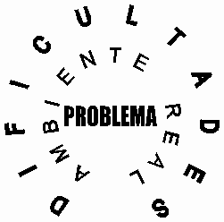
El problema de investigación, consta de tres partes:
1) Identificación
PROBLEMA
2) Título
Descripción
3) Planteamiento
Elementos
Formulación

Slide 12
Identificación del problema
VACÍOS EN EL CONOCIMIENTO
Son los vacíos que encontramos en el conocimiento de algún aspecto de la realidad.
RESULTADOS CONTRADICTORIOS
EXPLICACIÓN DE UN HECHO
Para un hecho determinado no se cuenta con la explicación que nos dé razón de su ocurrencia.
Cuando varias investigaciones sobre un mismo asunto, cuyos resultados no parecen concordar entre sí.

Slide 13
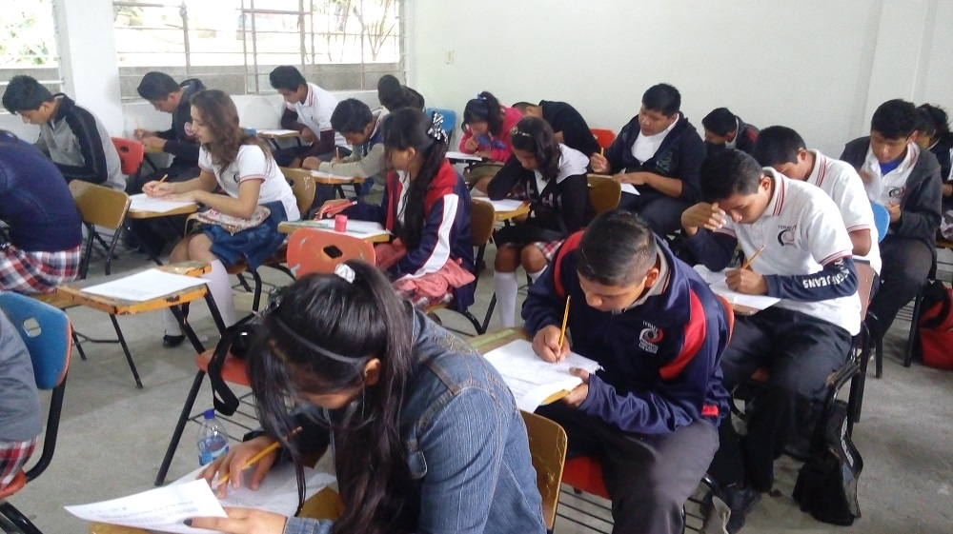
Título del problema
Inicialmente el título debe formularse en forma tentativa e interrogativa, pero la presentación definitiva debe hacerse en forma declarativa.
Desempeño académico de los alumnos del Plantel “Lic. Adolfo López Mateos” de la Escuela Preparatoria de la UAEM.
Es la presentación racional de lo que se va a investigar, precede al plan de la investigación y Debe presentar una idea clara y precisa del problema.

Slide 14


Planteamiento del problema
Pone de manifiesto tres aspectos que deben tenerse en cuanta:
Descripción del problema: el investigador presenta los antecedentes de estudio, las teorías en las que se basó y los supuestos principales en los que se apoya el enunciando del problema.
Elementos del problema: hallar las relaciones que existen entre los hechos, por una parte, y entre las explicaciones, por otra, y tratará de relacionar aquéllas con éstas.
Formulación del problema: reducir el problema en términos concretos y explícitos, variables o aspectos principales que intervienen, relaciones entre ellos, cuáles argumentos (teorías) justifican esas relaciones.

Slide 15

Se inicia con una pregunta que funciona como el primer hilo conductor de la investigación.
Tiene que estar presente la relación entre dos o más variables en forma de causa-efecto, esto va a depender de la naturaleza del objeto de estudio y del tipo de estudio que se emprenda.
La pregunta debe tener las siguientes cualidades: claridad, factibilidad y pertinencia.
El problema detectado es el objeto de investigación, el fenómeno o hecho real observado.
Claridad:
Precisa
- Concisa
Factibilidad:
- Realista con respecto a los recursos.
Pertinencia:
- Pregunta específica,
estudiar lo que existe.
- Tener un propósito.

Slide 16
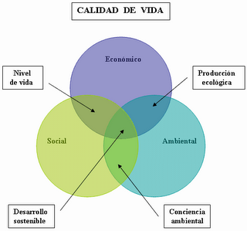
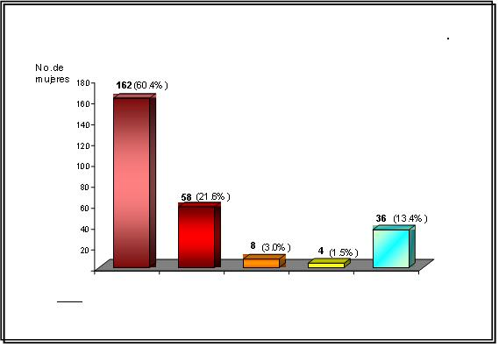
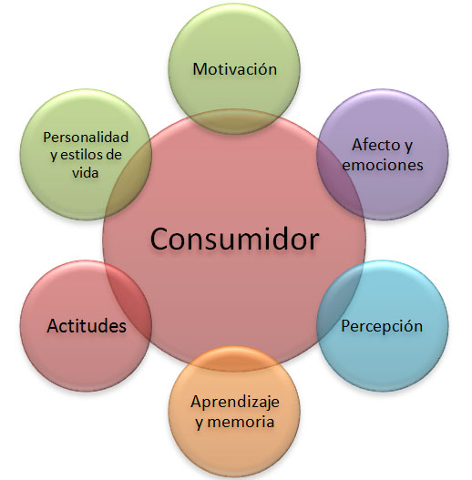

Las variables
Son los cambios cualitativos o cuantitativos que presentan los atributos de las unidades de observación, y que son susceptibles de ser medidas, por ejemplo: el nivel de vida, el nivel de ingreso, la escolaridad, el consumidor, el estatus, etc.
Variable independiente: se caracteriza porque produce un cambio o efecto en otra variable, denominada dependiente, la cual es producto de otros factores o elementos.

Slide 17
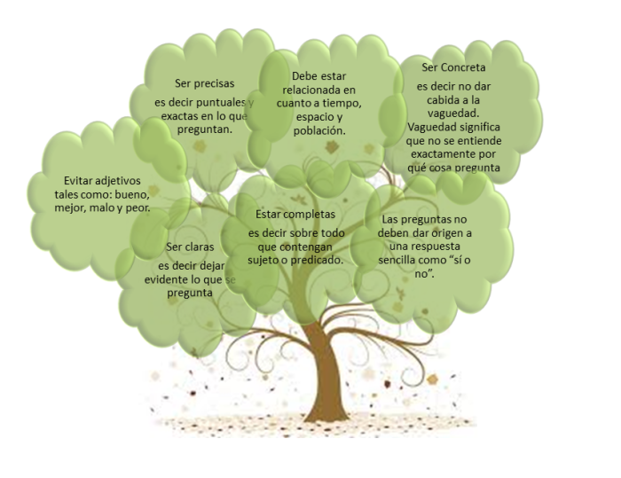
Del siguiente problema de investigación identifica sus elementos:
¿ La aplicación del modelo por competencias influye en el desempeño académico de los alumnos del plantel “Lic. Adolfo López Mateos” de la Escuela Preparatoria dependiente de la Universidad Autónoma del Estado de México, generación 2016-2019?
Tiempo o periodo en que sucede: __________________
Espacio físico-geográfico: ________________________
TEMÁTICA
Variable independiente (Causa): ___________________
Variable dependiente (Consecuencia): _______________

Slide 18
HIPÓTESIS
Una
hipótesis es una proposición deducida
teóricamente que postula un modelo
de relaciones entre variables.
La hipótesis da lugar a una reflexión profunda y constante, por ello también se le ha llamado “conjetura inteligente”
Sirve de guía para la obtención de datos en función del interrogante presentado en el problema.
La hipótesis es el eslabón entre la teoría y la investigación, que nos lleva al descubrimiento de nuevos hechos.
Las hipótesis deben estar sustentadas correctamente en conocimientos teóricos y empíricos antes de pasar a su comprobación.
Es necesario confirmar nuestra hipótesis con datos objetivos, lo cual constituye, la meta de cualquier investigación.

Slide 19
Elementos de las hipótesis
ELEMENTOS DE LAS HIPÓTESIS
LAS UNIDADES DE ANÁLISIS
Los individuos, grupos, viviendas, instituciones, etc.
LOS ELEMENTOS LÓGICOS
Relacionan las unidades de análisis con las variables y a éstas entre sí.
LAS VARIABLES
Las características o propiedades cualitativas o cuantitativas que presentan las unidades de análisis.

Slide 20

DE LA SIGUIENTE HIPÓTESIS IDENTIFICA SUS ELEMENTOS:
“Si se aplica correctamente el modelo por competencias entonces mejora el desempeño académico de los alumnos del plantel “Lic. Adolfo López Mateos” de la Escuela Preparatoria dependiente de la Universidad Autónoma del Estado de México”.
Unidad de análisis: ________________________________
VARIABLES
Variable independiente (Causa): ______________________
Variable dependiente (Consecuencia): __________________
Elementos lógicos: __________________________________

Slide 21


OBJETIVOS
CARACTERÍSTICAS
Es necesario conocer con detalle qué se pretende lograr a través de la investigación.
Los objetivos deben estar claramente expresados para evitar posibles desviaciones en el proceso de la investigación.
Hay que cuidar que los objetivos sean congruentes con la justificación del estudio y los elementos que conforman la problemática que se investiga.
SON LOS PUNTOS DE REFERENCIA O SEÑALAMIENTOS QUE GUÍAN EL DESARROLLO DE UNA INVESTIGACIÓN Y A CUYO LOGRO SE DIRIGEN TODOS LOS ESFUERZOS.

Slide 22


Tipos de objetivos
Objetivo general
Objetivos específicos
es el enunciado claro y preciso de las metas que se persiguen en la investigación a realizar.
Para el logro del objetivo general nos apoyamos en la formulación de objetivos específicos.
son los que identifican las acciones que el investigador va a realizar.
Se van realizando en cada una de las etapas de la investigación.
Deben ser evaluados en cada paso para conocer los distintos niveles de resultados.

Slide 23
Verbos para el diseño de objetivos
Los verbos recomendados por su nivel de concreción y medición son:
Identificar
Caracterizar
Describir
Analizar
Explicar
Diseñar
Comparar
Evaluar
Aplicar
Desarrollar
Implementar
Sintetizar
Construir
Dependiendo de la ciencia o disciplina algunos verbos son más adecuados que otros.
Debe cuidarse la elección de los verbos a partir de la hipótesis y del planteamiento del problema.
El investigador debe considerar las dos características siguientes:
Que indique el nivel de logro.
Que se pueda comprobar.

Slide 24
JUSTIFICACIÓN
CONCEPTO | CARACTERÍSTICAS | ESTRUCTURA
Por justificación se entiende sustentar la realización de un estudio con argumentos convincentes, para lo cual se requiere apoyarse en elementos teóricos, empíricos e históricos pertinentes y en las necesidades institucionales y sociales. | Tiene que exponerse en forma clara y precisa el por qué y para qué se va a llevar a cabo el estudio. Se requiere conocer ampliamente las causas y propósitos que motivan la investigación. | Exposición de motivos. El contenidos debe responder a las preguntas por qué surge la investigación y para qué se utilizarán los resultados de la misma. Señalar los beneficios y aportaciones que obtendrán de ella.

Slide 25
Consiste en buscar las teorías y los conceptos adecuados para enmarcar y ubicar teórica y empíricamente nuestra investigación.
La revisión de la teoría y los conceptos requieren de un constante “ir y venir” durante todo el proceso.
MARCO DE LA INVESTIGACIÓN
MARCO TEÓRICO
MARCO REFERENCIAL
MARCO CONCEPTUAL
Sitúa al problema en un ámbito teórico.
Sitúa al problema en un ámbito empírico.
Dota a la investigación de conceptos explicativos.

Slide 26
Marco teórico
El marco teórico trata los antecedentes o marco referencial y las consideraciones teóricas del tema de investigación.
Implica analizar y exponer de una manera organizada las teorías, investigaciones previas y los antecedentes que se consideren válidos y adecuados para encuadrar y orientar un proyecto de estudio.
Los antecedentes son la revisión de las investigaciones previas que de manera directa o indirecta abordan nuestro tema de investigación.
La teoría debe tratarse de forma ordenada y coherente, especificar cuáles autores o conceptos se van a utilizar y por qué.

Slide 27
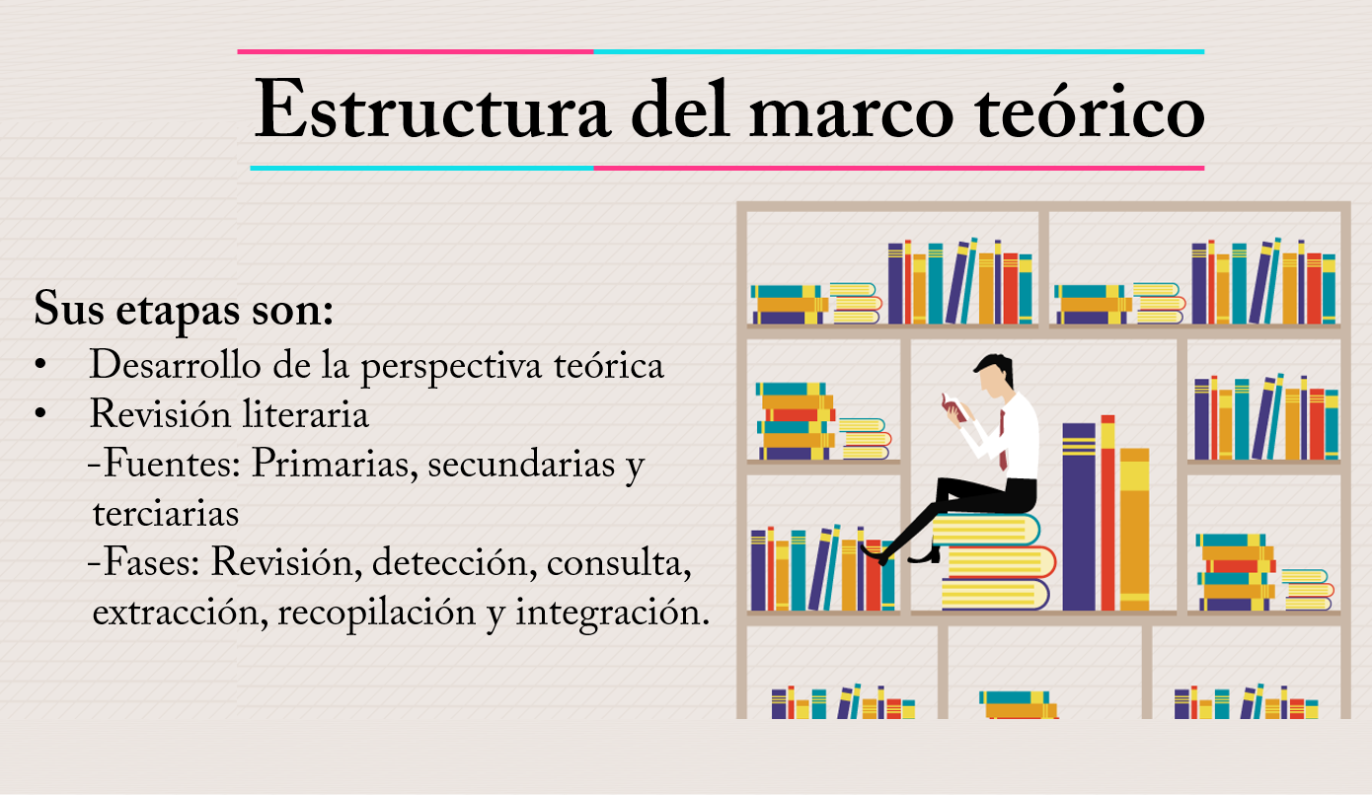
Revisión de la Literatura o
Bibliografía
Localizar
Consultar
Obtener las referencias (primarias, secundarias y terciarias)
Otros materiales que sean útiles
Extraer y recopilar la información relevante y necesaria para enmarcar el problema de investigación
MARCO TEÓRICO
ETAPAS
Vertebración (ramificación) del índice
Mapeo de temas y autores (las referencias deben estar relacionadas directamente con el planteamiento del problema)
Elaboración del Marco Teórico

Slide 28

MARCO REFERENCIAL
El marco referencial se conforma con toda la información empírica que poseemos sobre el problema. Esto implica el manejo de los elementos recabados mediante un acercamiento a la realidad, por medio de guías de observación y entrevistas, con el propósito de tener un mayor conocimiento sobre el objeto de estudio.

Slide 29

Marco conceptual
Dentro del marco conceptual estarán presentes los conceptos que dan sentido, estructuran y articulan la investigación.
La palabra concepto proviene de la voz latina conceptum, que significa concebido. Por concepto se entiende una noción o una idea expresada con palabras.

Slide 30
Pasos para la construcción del marco conceptual
Ubicar dentro del tema de investigación los conceptos que dan sentido a la investigación.
Elegir la teoría más adecuada para explicar nuestro concepto. Es la definición que aparece en los libros o diccionarios especializados en el tema.
Definir nuestros conceptos y los contextualizamos con el trabajo empírico, ajustamos la definición teórica del concepto a los requerimientos de la investigación. (mi propio conocimiento)

Slide 31
ESQUEMA DE TRABAJO
Tipos de esquemas
Esquema decimal
Capítulos
1.1 Subcapítulos
1.1.1 incisos
1.1.1.1subincisos
1.1.1.1.1subsubinciso
Esquema alfanumérico
i. Capítulos (Números romanos)
A. Subcapítulos (Letras mayúsculas)
1. incisos (Números arábigos)
a. subincisos (Letras minúsculas)
1) subsubinciso (Número con medio paréntesis)
Es la lista de aspectos o rubros que tentativamente se van a desarrollar en la investigación.

Slide 32
CRONOGRAMA
Permite tener una idea del tiempo que comprenderá cada uno de los procesos específicos con el fin de fijar la fecha aproximada en que se concluirá el estudio.
La elaboración del cronograma depende del tipo de investigación que vaya a realizarse, así como de la disponibilidad de recursos humanos, financieros y materiales.
ACTIVIDAD | SEPTIEMBRE |  |  |  | OCTUBRE |  |  |  | NOVIEMBRE
 | 1 | 2 | 3 | 4 | 1 | 2 | 3 | 4 | 1 | 2 | 3 | 4
Elección del tema
Planteamiento
Hipótesis
Objetivos
Justificación

Slide 33
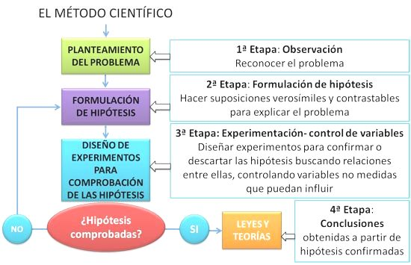
¿Qué es el método?
Método.- Es el conjunto de reglas y procedimientos que orientan el proceso para llevar a cabo una investigación científica.
Método es un vocablo de origen griego, se compone de las raíces etimológicas:
Meta = sitio al que se pretende llegar.
Odos = camino o vía, es decir, el camino para llegar a una meta o la actividad ordenada para un fin.

Slide 34
Características:
Constructo dirigido hacia un fin determinado.
Requiere de un orden establecido tanto en su lógica como en su estructura.
Importancia:
Radica en su función de articular la teoría con la realidad que se pretende conocer.
Al método le corresponde:
Orientar la selección de los instrumentos y técnicas específicos de cada estudio.
Fijar los criterios de verificación o demostración en cada caso.
CARACTERÍSTICAS E
IMPORTANCIA DEL MÉTODO

Slide 35

¿Qué es la metodología?
La palabra metodos, que es la vía o el camino y logía que significa tratado, es decir, es la ciencia que tiene como objeto de estudio al método.
La metodología hace referencia a la diversidad de métodos y técnicas que se aplican en una investigación científica. Incluye la elección de la teoría que englobará y explicará la investigación.

Slide 36

La metodología es parte del proceso concreto de investigación y se fundamenta en la elección de las teorías y leyes que guiarán la investigación.
Las teorías pueden ser de diversos tipos:
Racionalista
Empirista
Constructivista
Funcionalista
Mecanicista
Positivista entre otras.
Las teorías dan cuenta de una serie de explicaciones y conceptos que nos permiten entender tanto los fenómenos naturales como los fenómenos sociales.

Slide 37
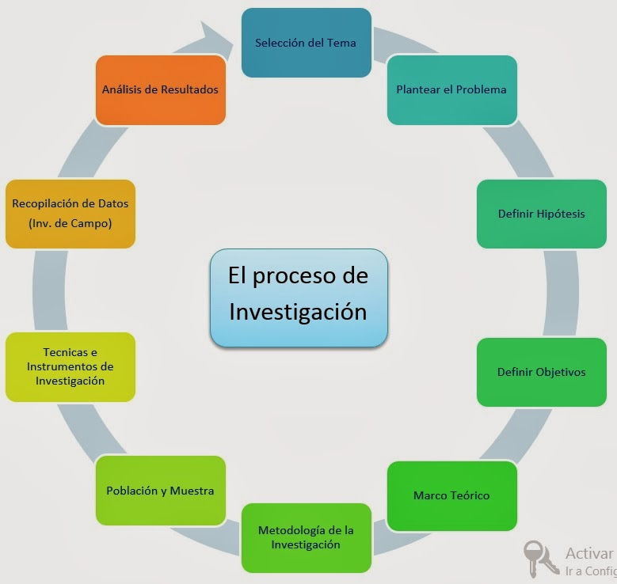
La metodología nos ayuda para la descripción, el análisis y la valoración crítica de los métodos.
Se aplica según las posturas epistemológicas.
CARACTERÍSTICAS
DE LA METODOLOGÍA
Pertenece a una etapa del proceso de investigación.
Es una ciencia que estudia los métodos que se emplean.
Se basa en la elección de teorías que fundamentan la investigación.

Slide 38



FUENTES DE CONSULTA
Las fuentes pueden ser:
Bibliográficas
Hemerográficas
Cibergráficas
Comprende los materiales como libros, diccionarios, tesis, tesinas, memorias, monografías, ensayo, etc.
Comprende los materiales de circulación periódica como las revistas y los periódicos.
Los materiales se obtienen con ayuda de la computadora, como son el libro digital, periódico digital, multimedia, etc.

Slide 39
Fuentes de consulta estilo apa
Bibliográficas
Hemerográficas
Cibergráficas
Se anota apellido, luego el nombre del autor; si son tres o más: apellido y nombre del primer autor y después las palabras y otros.
Año de publicación entre paréntesis.
Título en cursivas.
Número de edición, con la abreviatura ed; ambos entre paréntesis.
Se escribe el país donde se publicó.
Se anota el nombre de la empresa editora.
Se anota el nombre de los editores.
Entre paréntesis se anota el año y el mes, ambos datos se les conoce como periodicidad.
Título del artículo entre comillas.
Se anota la palabra en:
1. Título de la publicación en
cursivas.
2. Número de la publicación y
de volumen.
3. País.
Autor del documento.
Año de publicación entre paréntesis.
Título del documento en cursivas.
Tipo de medio o soporte; este puede ser documento web, disco compacto, base de datos; se abrevian o se usan siglas y se escribe entre corchetes.
País.
Publicador o responsable.
Fecha de recuperación del documento y la dirección electrónica consultada.

Slide 40
BIBLIOGRAFÍA
Baena Paz, Guillermina. (2003). Metodología de la investigación. México: Publicaciones Cultural.
Bonilla Muñoz, Martha P. et al. (2009). Glosario de términos cualitativos. Para uso de los investigadores en ciencias sociales. México: Libros para todos.
Castro Reséndiz, José J. et al. (2012). Medios y recursos para la investigación. Libro de texto. Toluca, Estado de México: UAEM.
Contreras Burgos, Ana E. (2009). Metodología de la investigación. Bachillerato. México: ST Editorial.
Chong Campuzano, Martín J.(2016). Metodología de la investigación I. Libro de texto basado en competencias. Toluca, Estado de México: UAEM.
Hernández Sampieri, Roberto. et al. (2013). Metodología de la investigación para bachillerato. Enfoque por competencias. México: Mc Graw Hill.
Rojas Soriano, Raúl. (2013). Guía para realizar investigaciones sociales. México: Plaza y Valdés.
Tamayo y Tamayo Mario. (2011). El Proceso de la investigación científica. México: Limusa.

Slide 41
MESOGRAFÍA
https://eva.udelar.edu.uy/pluginfile.php/418960/mod_resource/content/1/Clase%207%20-%20Obligatoria%202%20-%20Sautu%20-%20Todo%20es%20teoria.pdf
http://normasapa.net/marco-teorico/
https://investigacioncientifica.org/como-elaborar-el-marco-teorico-revision-de-la-literatura/
Nota: El contenido de este material es únicamente con fines educativos y se reconoce que pertenece a sus autores legales y/o intelectuales.
Las imágenes de este material fueron tomadas de Google.

